Slide 1
Светлый праздник – Пасха!
(познавательное развитие для детей старшей разновозрастной группы).

Slide 2
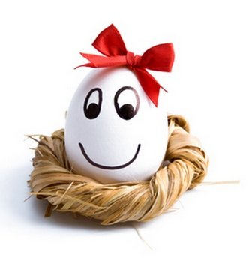
Однажды утром проснулось яичко…

Slide 3

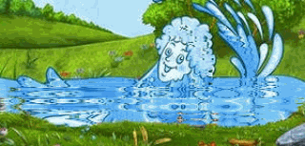
Яичко огляделось вокруг и сказало: «Как же хорошо кругом! Вот ручей веселый льется, в небе солнышко смеется… Что за день сегодня? Я не знаю. Надо разыскать мне папу с мамой».

Slide 4
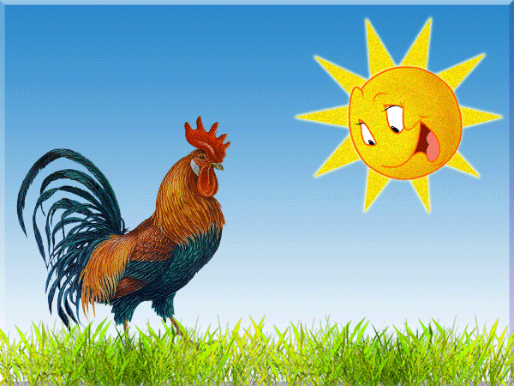
И пошло яичко к папе петушку. «Папа, а что сегодня за день такой?» - спросило яичко. «Жизнь прекрасна у яйца. Родом ты своим гордись, и на праздник торопись. Пасха светлая идет, в храм торопится народ. Слышишь пение с небес? Иисус Христос воскрес!»

Slide 5
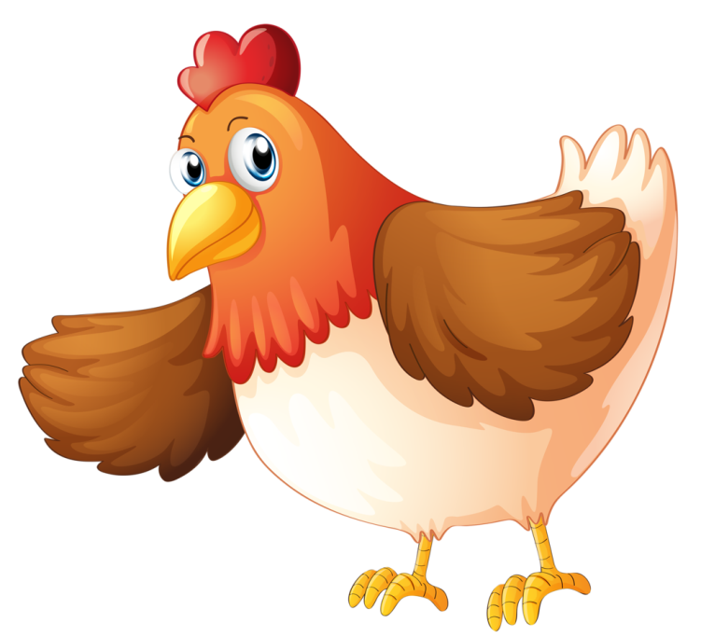
И пошло яичко к маме курочке узнать про светлый праздник Пасхи. Что же это за праздник такой? «Мама, а расскажи мне про праздник Пасхи…» И начала курочка свой рассказ…

Slide 6
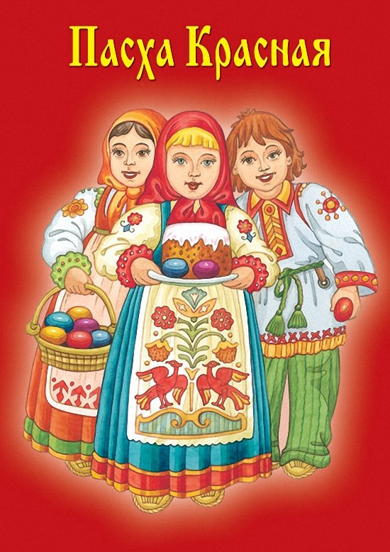
Пасха – это праздник праздников. Светлое Христово Воскресение. Наши предки говорили о нем «Пасха красна»!

Slide 7
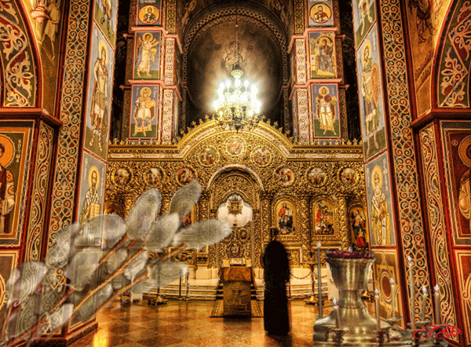
Во всех храмах проходят праздничные службы. Звонят колокола, красивым, красным, радостным звоном, который называется – трезвон.

Slide 8
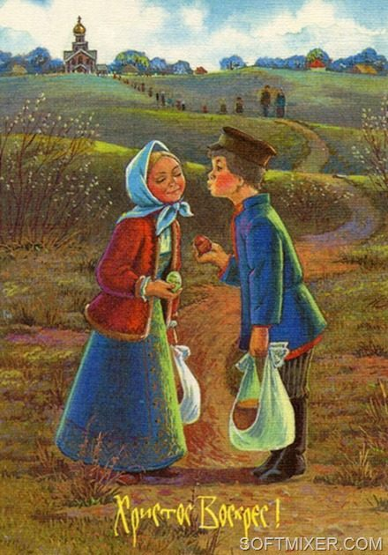
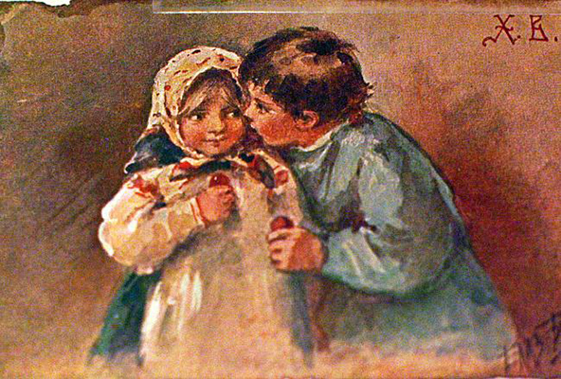
После службы верующие приветствуют друг друга целованием и словами: «Христос воскрес!»

Slide 9
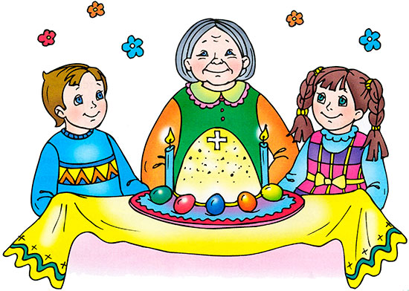
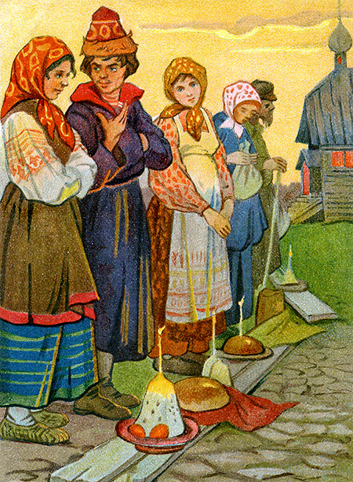
Люди стараются помочь слабым, больным. Радуют своих близких и готовят праздничное угощение…

Slide 10
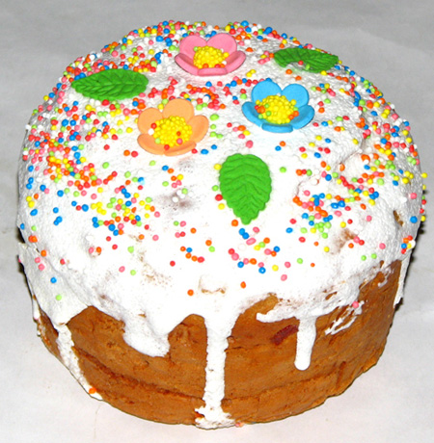
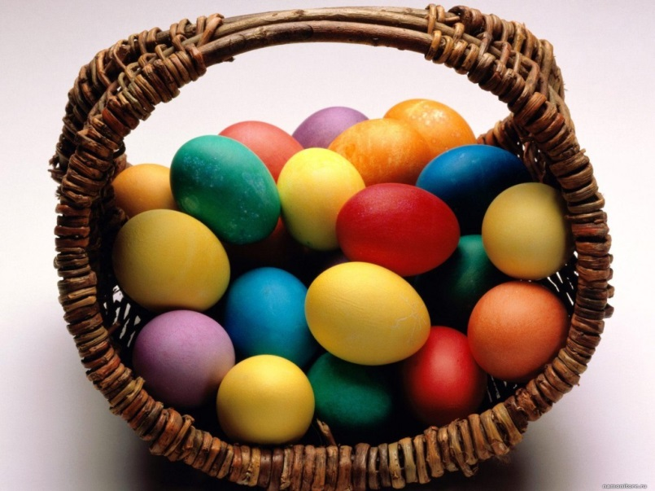
Пасхи, куличи, красят яйца…

Slide 11
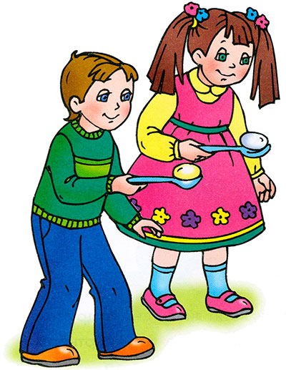
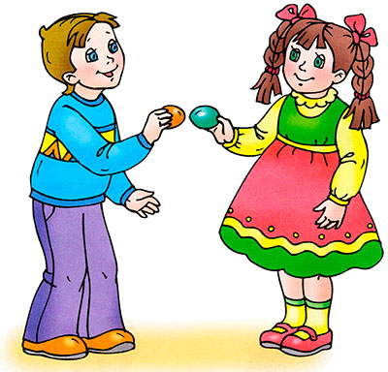
Играют в пасхальные игры…

Slide 12
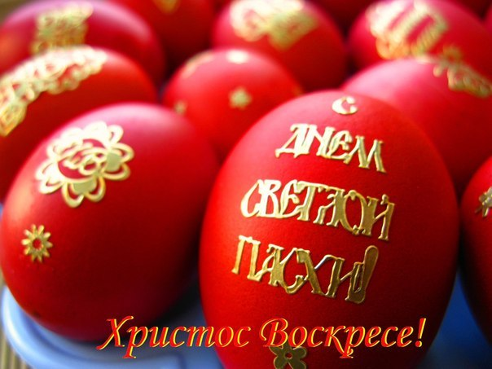
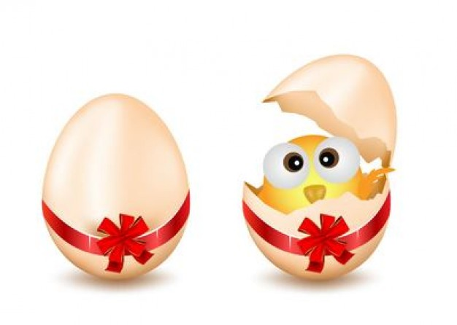
Обычай в Пасху дарить друг другу красные яйца символизирует возрождение жизни. Яйцо символизирует и появление цыплят, поэтому иногда наравне с яйцами дарят и цыплят.

Slide 13
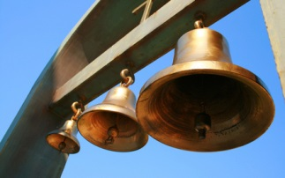

Вот что такое светлый праздник - Пасха!
«…Малиновый звон над рекою плывет.
Служба пасхальная в храмах идет.
Слышно везде, раздается окрест:
«Христос воскрес!»

Slide 14
Используемые источники: http://ru.wikipedia.org/wiki/%D0%9F%D0%B0%D1%81%D1%85%D0%B0 http://ped-kopilka.ru/ http://www.zavet.ru/k/px/ http://www.paskha.ru http://www.solnet.ee/holidays/s13.html georgievka.cerkov.ru/.../uchitelyam-voskresnyx-shkol-i-osnov-pravosla...

